Slide 1
Котельниковский
Муниципальный район
2011

Slide 2
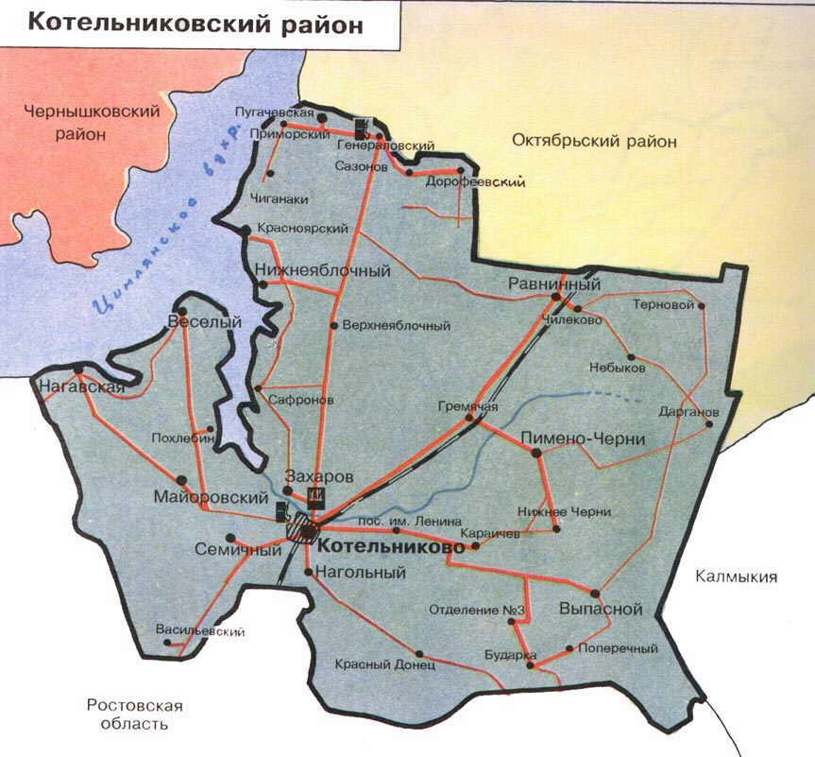
Площадь
Котельниковского района – 347,1 тыс.га
Общая численность населения составляет 37 ,5 тысяч человек

Slide 3
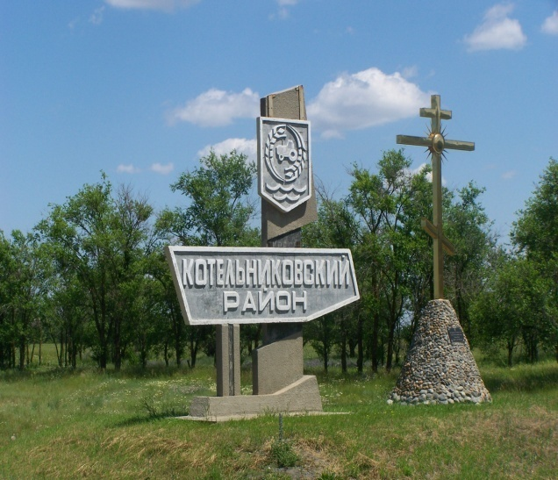
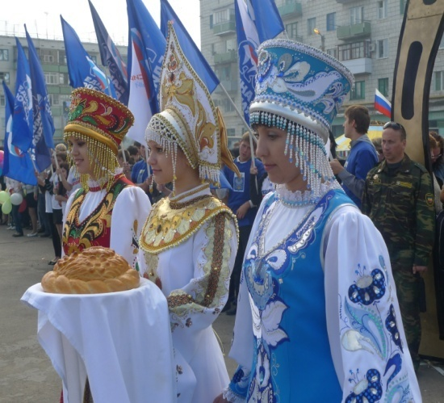
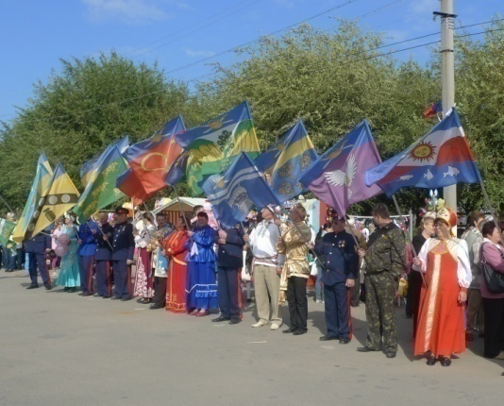
Котельниковский муниципальный район
Географическое положение
Котельниковский муниципальный район (административный центр г. Котельниково) находится на юге Волгоградской области, граничит с Ростовской областью и республикой Калмыкия; на северо-востоке с Октябрьским районом, на северо-западе по Цимлянскому водохранилищу с Чернышковским районом. Площадь района составляет 347,1тыс.га.-это 3,08 % от общей площади области. Расстояние от Котельниково до Волгограда -220 километров. Административный центр - г.Котельниково.
На территории района расположены Котельниковское городское поселение и 15 сельских поселений, которые объединяют 35 населенных пунктов с численностью населения– 36,5 тыс. чел. Население района представляют более 55 национальностей.

Slide 4
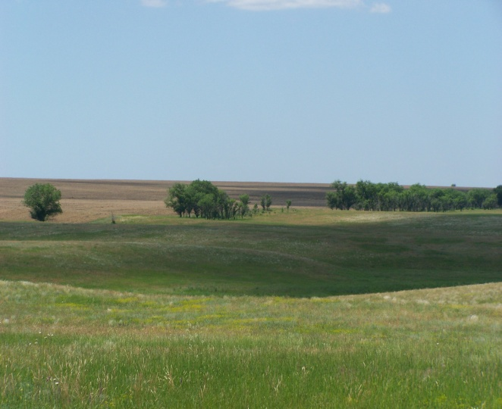
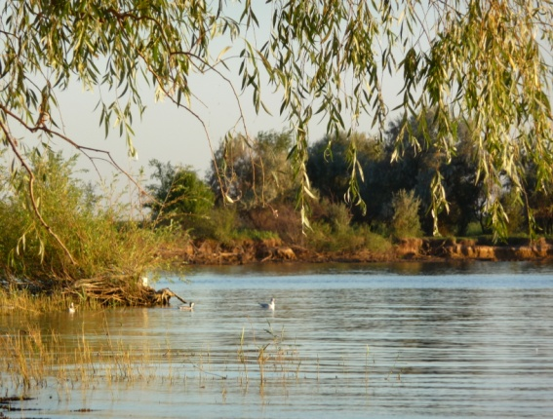
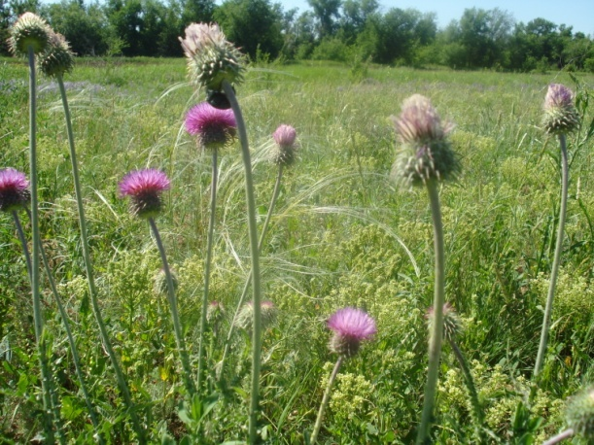
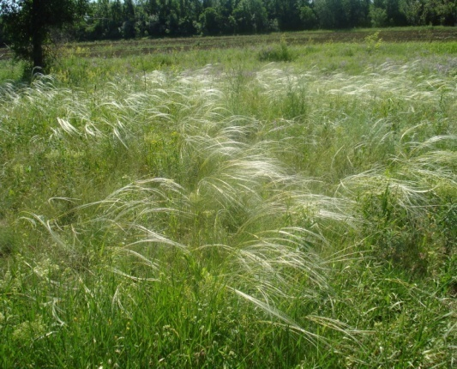
Котельниковский муниципальный район
Географическое положение
Котельниковский район расположен на плоском водоразделе западного уклона Ергеней центрального и северо-восточного водораздела Сальской гряды (р. Сал). Южной частью границы Котельниковского района является фарватер р. Карасал. Район расположен не на Восточно-европейской платформе, а на молодой Скифской плите. Для Котельниковского района характерны зимой частые оттепели, которые казаки называют «окнами». Это крайний юг Волгоградской области от 15 м до 180 м над уровнем моря. Что примечательно, в районе реки Карасал находится самый южный пункт Волгоградской области - Кошара Греков (Котельниковский район). Необычен рельеф Котельниковского района, эта территория относится к началу Сальских степей.

Slide 5
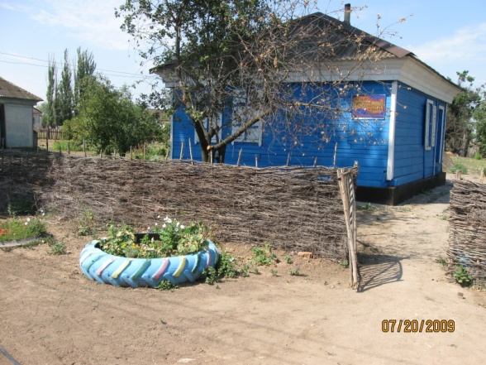
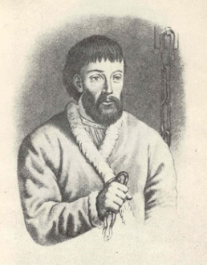
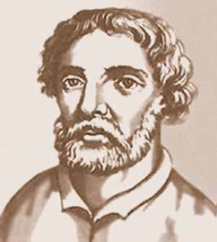
Котельниковский муниципальный район
Историческое развитие
Котельниковский район образован в 1928 году из станиц второго Донского округа Сталинградской губернии: Нагавской, Верхне-Курмоярской, Потёмкинской. Возникновение станиц относится к середине 17 века. Самая знаменитая - Потёмкинская, ранее называлась Зимовейской. Это родина Степана Разина – руководителя крестьянского восстания 1667-1671 г.г. Через 100 лет в 1773 году на Яике восстание поднял Емельян Пугачёв – уроженец той же станицы. После поражения восстания станица была перенесена на новое место и получила новое название – Потёмкинская. Сейчас она носит имя Емельяна Пугачёва – Пугачёвская. Станицу Нагавскую прославил донской казак Александр Землянухин – герой войны 1812 года.
Музей в станице Пугачёвской
Е.И. Пугачёв
С.Т. Разин
А. Землянухин

Slide 6
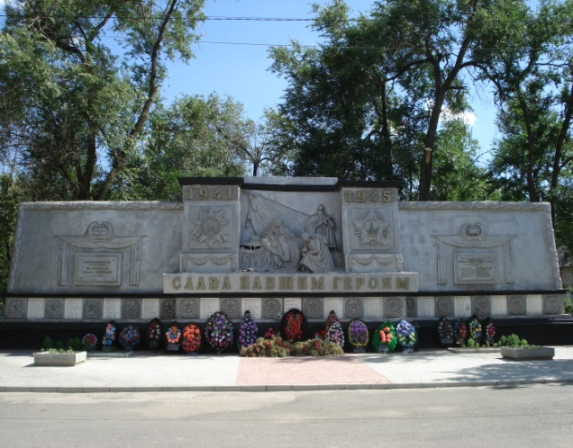
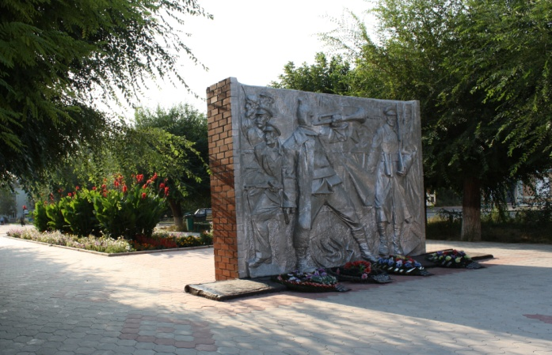
Котельниковский муниципальный район
От сражений гражданской до Великой Отечественной войны
Хранит Котельниковская земля следы сражений гражданской и Великой Отечественной войны. Памятная стела в честь героев гражданской войны украшает ныне один из уголков котельниковского парка.
Именно здесь произошло судьбоносное для исхода Сталинградской битвы ожесточённое сражение с немецко-фашистскими захватчиками. Сражением за Котельниково закончилась Сталинградская битва на внешнем фронте окружения фашистской группировки.

Slide 7
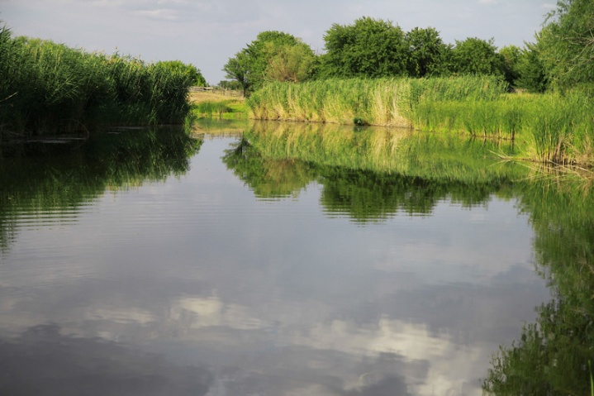
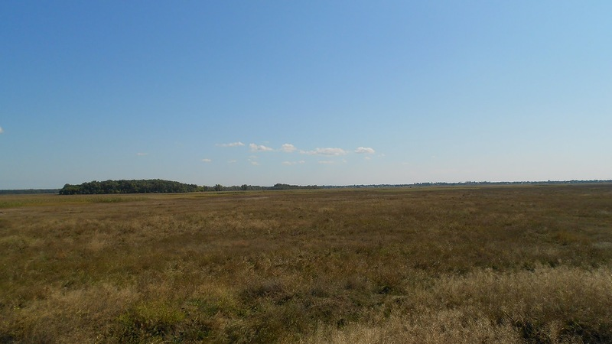
Котельниковский муниципальный район
Рельеф
Степь с возвышенностями.
Гидрография
Аксай Курмоярский начинается в балке Уманкина на территории Калмыкии. Далее переходит на территорию Котельниковского района. На реке находятся хутора Дарганов, Пимено-Черни, Нижние Черни, Караичев, имени Ленина и Котельников. Ещё ниже на реке расположен город Котельниково, за которым Аксай Курмоярский поворачивает на север-запад. На правом берегу – хутор Захаров, на левом – Похлёбин. Впадает в Цимлянское водохранилище в 397 км выше устья Дона. Длина реки составляет 101 км.

Slide 8
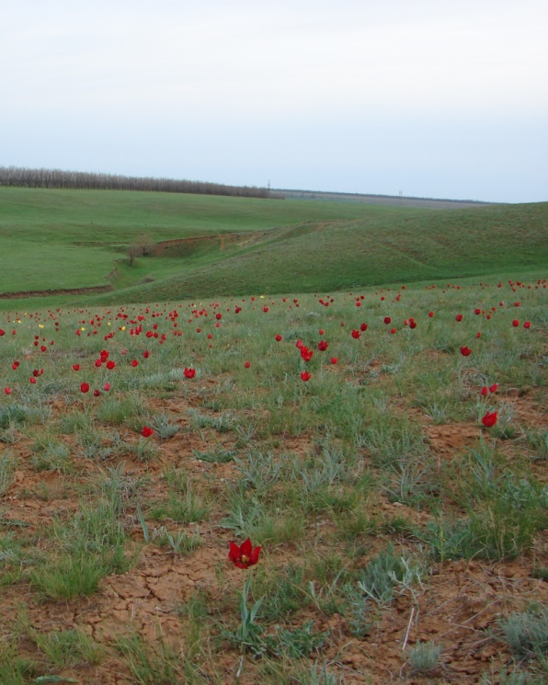
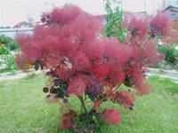
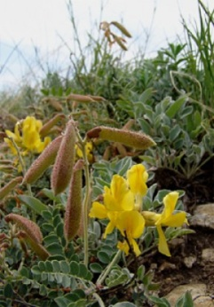
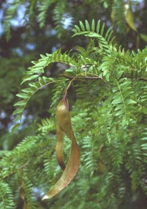
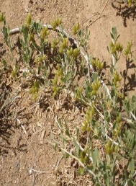
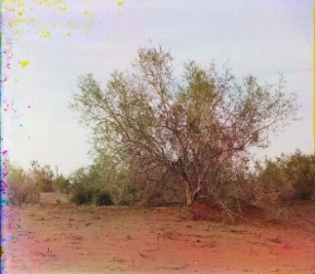
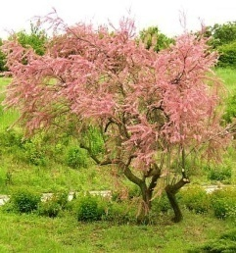
Котельниковский муниципальный район
Флора и фауна
В небольших лесополосах Котельниковского района высаживали в 1950-1970 годы саксаул, карагач, робинию, гледичию, тамарикс, скумпию, лох. Климатические условия для произрастания лесополос крайне неблагоприятны, так как часты суховеи, мало осадков и сильная солёность почв. Поэтому для Котельниковского района характерно преобладание сухих и опустыненных степей. Здесь произрастают кустарнички и полукустарнички, можно встретить бородач, чаевики.
В степях Котельниковского района сохранилось много видов краснокнижных растений: перекати-поле, каперсы, степные ирисы, тюльпаны, селитрянки, майкараган.
Тюльпан Шренке
Скумпия
Перекати-поле
Гледичия
Селитрянка
Тамарикс
Майкараган
Саксаул карагач
Робиния

Slide 9
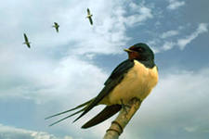
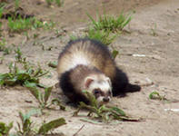
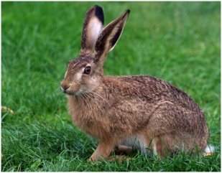
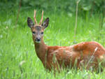
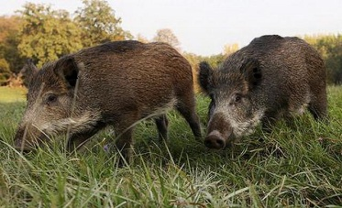
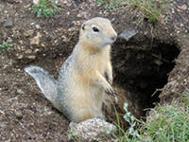
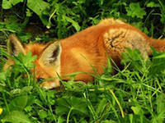
Котельниковский муниципальный район
Флора и фауна
Животный мир Котельниковского района очень разнообразен. Он состоит из представителей степей, полупустынь и лесов. На территории района обитают млекопитающие, пресмыкающиеся, птицы, распространены насекомые. По балкам, в зарослях кустарников и на полях обитает заяц-русак. Участки степей заселены землероями - суслик, тушканчик, хомяк, песчанка, полёвка. Из хищных животных встречаются волки, лисицы, хорьки. Из копытных косуля и кабан. Из насекомоядных – ёж . Богат район птицами. Водоёмы заселены рыбами.
Степной орёл
Ласточка
Хорёк
Заяц -русак
Кабан
Суслик
Косуля
Лиса

Slide 10
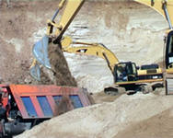
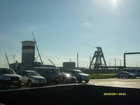
Котельниковский муниципальный район
Полезные ископаемые
На территории Котельниковского района имеются запасы твёрдых полезных ископаемых, месторождение строительных песков. Разведанные запасы калийных солей на Гремяченском месторождении составляют
98,4 млн.тонн оксида калия.
Песчаный карьер
Калийная соль – минеральный ресурс группы неметаллические. Является сырьём для химической промышленности для производства калийных удобрений. Это легкорастворимые соли, являющиеся осадочными хемогенными горными породами.
ООО «ЕвроХим-ВолгаКалий»

Slide 11
Котельниковский муниципальный район
Социально-экономическое развитие
Демографические показатели
По данным Волгоградстат, по состоянию на 01.01.2012 года численность постоянного населения района составила 37 631 человек и возросла по сравнению с 2010 годом на 143 человека (динамика 0,4%).
Численность родившихся снизилась на 47 человек (9,3%). Рост числа умерших по сравнению с 2010 годом составил 55 человек (11,6%). Преодолён процесс миграционной убыли: за отчетный период миграционный прирост составил 217 человек (миграционная убыль за 2010 год – 169 человек).

Slide 12
Котельниковский муниципальный район
Денежные доходы и расходы
населения
Динамика денежных доходов и расходов населения представлена в таблице:
Наименование | 2011 г. | 2010 г. | 2009 г.
Денежные доходы населения – всего из них: | 3 987 874,5 | 3 273 471,6 | 2 817 781,4
- заработная плата | 2 193 440,0 | 1 755 000,0 | 1 462 200,0
- пенсии, пособия, стипендии | 1 082 674,1 | 940 731,8 | 678 004,8
Денежные расходы населения – всего из них: | 3 590 000,0 | 3 109 798,0 | 2 705 070,0
- потребительские расходы | 3 107 601,2 | 2 542 897,5 | 2 060 489,7
- обязательные платежи | 482 398,8 | 368 259,6 | 358 421,7
В отчётном периоде рост общего объёма денежных доходов населения к соответствующему периоду прошлого года составил 121,8%, в том числе: заработной платы – 125,0%; пенсий, пособий, социальных выплат – 115,1%. Динамика потребительских расходов по сравнению с аналогичным периодом прошлого года – 122,2%. В 2011 году темп роста реальных располагаемых денежных доходов населения к 2010 году составил 110,4%, темп роста потребительских расходов населения, скорректированных на индекс потребительских цен – 111,8%. По данным Волгоградстат, среднемесячная номинальная начисленная заработная плата в крупных и средних организациях района на 01.01.2012 г. составила 17 310 рублей, что выше аналогичного периода прошлого года на 30%.

Slide 13
Котельниковский муниципальный район
Оборот организаций
В 2011 году оборот организаций всех видов экономической деятельности возрос на 19% в фактических ценах, увеличе-
ние объёма валового муниципального продукта произошло в основном за счет роста объёмов производства сельскохозяйственной продукции ан 49%, платных услуг населению – на 27,5%, промышленной продукции – на 6,9%, оборота торговли – на 4,7%.
- платные услуги населению;
- общественное питание;
- транспорт;
прочие;
- сельское хозяйство;
- торговля;
- промышленность;
- строительство.

Slide 14
Котельниковский муниципальный район
Промышленность
Производство пищевых продуктов в районе осуществляют: ФГУСП им.Крупской, ООО «Агрохолдинг «Нагавский»,
ИП Буланов, ИП Родионов, ООО «Визит», ИП Верёвкин, ИП Никульчева; издательская и полиграфическая деятельность – МАУ «Редакция газеты «Искра». Готовые металлические изделия производят: Котельниковский арматурный завод, ООО «Мелиоратор», ООО «Мелиотехмаш», ЗАО «Спецмаш».
Сравнительно новое предприятие – ООО «Волгоград-ремстройсервис» – создано для обеспечения ГОКа необходимыми материалами, конструкциями, оборудованием.
Объём продукции, произведённой промышленными предприятиями района за 2011 год составил 447,6 млн.рублей; объём отгруженной промышленной продукции – 441,4 млн.рублей, что составляет 105,6% к соответствующему периоду 2010 года в действующих ценах.
Падение спроса на выпускаемую продукцию привело к снижению объёмов отгруженной продукции ЗАО «Спецмаш» на 27%, ООО «Мелиотехмаш» на 47%, а также предпринимателей, осуществляющих производство пищевых продуктов – на 5%.
Положительная динамика наблюдается в деятельности
Котельниковского арматурного завода,
МАУ «Редакция газеты «Искра»,
а также предприятий,
осуществляющих распределение электроэнергии, газа и воды.

Slide 15
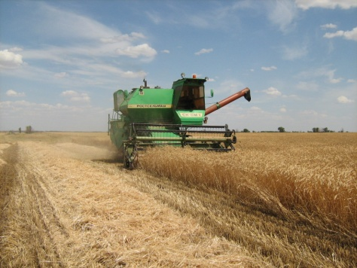
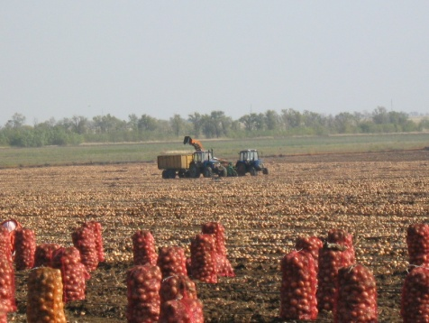
Котельниковский муниципальный район
Сельское хозяйство
По состоянию на 01.01.2012 года в секторе АПК Котельниковского муниципального района произведено валовой
продукции на сумму 1 782,8 млн. рублей, в том числе продукции растениеводства – 1 086,5 млн. рублей, продукции животноводства – 696,3 млн. рублей. __________________________________________________________
Продукция животноводства на 93,8% производится личными подсобными хозяйствами.
Показатели1 | 2011 | 2010 | 2009
Валовая продукция с/х в фактических ценах, млн.руб. | 1 782,8 | 1 196,3 | 1 115,0
в % к предыдущему году в сопоставимых ценах в т.ч.: | 137,6 | 93,8 | 82,8
продукция растениеводства в фактических ценах, млн.руб. | 1 086,5 | 686,3 | 634,0
в % к предыдущему году в сопоставимых ценах | 148,5 | 87,2 | 78,1
продукция животноводства в фактических ценах, млн.руб. | 696,3 | 510,0 | 481,0
в % к предыдущему году в сопоставимых ценах | 124,9 | 100,2 | 92,8
43 % - КФК
37 % - ЛПХ
20 % - Сельхозпредприятия
_________________________________________________________

Slide 16
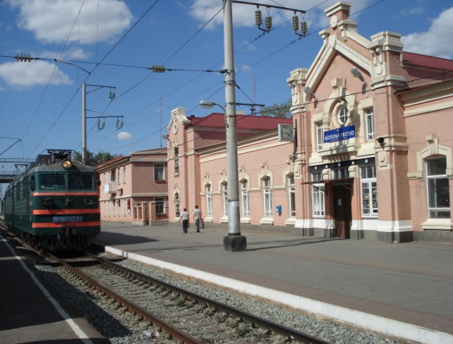
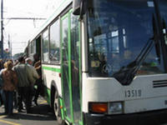
Котельниковский муниципальный район
Транспорт
Перевозки пассажиров осуществляются ОАО «РЖД» и ГУП ВО «АТП». По состоянию на 01.01.2012 г. количество пассажиров, перевезённых всеми видами транспорта, составило 196,7 тыс.человек (темп роста к аналогичному периоду прошлого года – 70,0%).
Грузовые перевозки в районе осуществляются ОАО «Автобаза», ФГУСП им. Крупской, ОАО «Котельниковоспецстрой», ООО «Волгоград-
ремстройсервис». Общий грузооборот за 2011 год составил 8886,4 тыс.т/км).
В 2011 году перевезено 261,2 тыс.тонн грузов. Доходы транспортных предприятий составили 17991,3 тыс. рублей, что составляет 110,8 % к аналогичному периоду прошлого года.

Slide 17
Котельниковский муниципальный район
Малое предпринимательство
В соответствии с данными Волгоградоблстат, на 01.01.2012 г. в Котельниковском районе зарегистрировано 993 индивидуальных предпринимателя. Общая численность работников в сфере малого предпринимательства составляет 3 611 человек, в том числе: микропредприятий – 329 человек; малых предприятий – 654 человека; средних предприятий – 927 человек. Численность работающих у индивидуальных предпринимателей – 708 человек.
Темп роста оборота малых предприятий по сравнению с аналогичным периодом 2010 года в действующих ценах – 120,2 %.
В структуре оборота малого предпринимательства основная доля приходится на сельское хозяйство – 59,5 %. Розничная торговля составляет 27,9 %, платные услуги населению – 7,2 %, общественное питание – 2,8 %, промышленность – 2,6 %.
Оборот малого предпринимательства, млн.руб.
2009 2010 2011

Slide 18
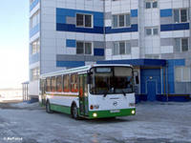
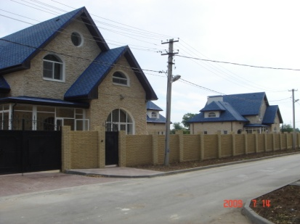
Котельниковский муниципальный район
Строительство, инвестиции
Деятельность в сфере строительства осуществляют в Котельниковском районе осуществляют
ООО «Строитель», Котельниковское ДРСУ, ООО «Котельниковоспецстрой».
С началом реализации инвестиционного проекта строительства ГОКа, выполнение строительных работ на территории района осуществляют ряд обособленных подразделений – подрядных организаций ООО «ЕвроХим-ВолгаКалий».
В 2011 году выполнено работ и услуг на сумму 369,8 млн.рублей, что в сопоставимой оценке на 20,8% больше, чем за 2010 год. Оборот крупных и средних строительных организаций района за 2011 год составил 608,3 млн. рублей, что на 37,2% выше уровня 2010 года.
В районе в 2011 году введены в эксплуатацию вновь построенные и реконструированные жилые дома общей площадью 11 035,9 кв.метров, что к уровню 2010 года составляет 72,7 %.
Из общей площади введённого в эксплуатацию
жилищного строительства 4 175,2 кв.м.
приходится на общежития для
работников ООО «ЕвроХим-ВолгаКалий»
в рабочем посёлке на 1000 мест
и в х. Пимено-Черни.

Slide 19
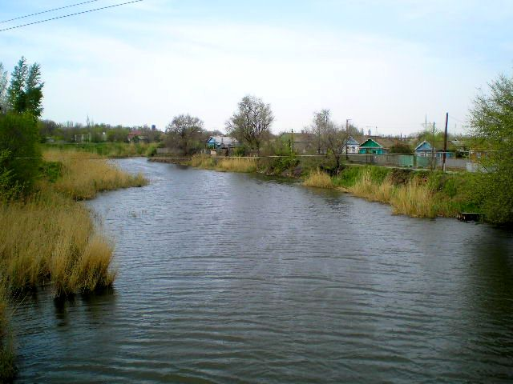
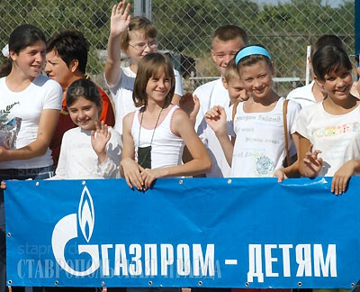
Котельниковский муниципальный район
Строительство, инвестиции
Общий объём инвестиций в основной капитал по району из всех источников финансирования за 2011 год составил 9 263,6 млн. рублей, что в 1,54 раза больше, чем за аналогичный период 2010 года. Из общего объёма инвестиций на развитие производственной сферы направлено 8 664,3 млн. рублей, на развитие социальной сферы – 599,3 млн. рублей. Основной источник финансирования инвестиций в основной капитал – внебюджетные средства: их доля в общем объёме инвестиций – 98,5%, из них на реализацию проекта по развитию Котельниковской промышленной зоны на базе освоения Гремяченского месторождения калийных солей направлено 8 908,2 млн. рублей; приобретение сельхозтехники сельхозпроизводителями района 57,6 млн. рублей; строительство объектов торговли и обслуживания – 45 млн. рублей; ввод жилья индивидуальными застройщиками – 9,4 млн. рублей; газификация жилищного фонда за счет средств населения – 15,6 млн. рублей; расчистку русла балки Нагольная – 20,2 млн. рублей; строительство спортивной площадки
в СОШ № 1 – 3,6 млн. рублей. Финансовая помощь ООО «ЕвроХим-ВолгаКалий»
на выполнение мероприятий трёхстороннего соглашения о социально-экономическом
партнёрстве и сотрудничестве – 17,29 млн. рублей.
В 2011 году в рамках программы «Газпром – детям»
открыты спортивные площадки в СОШ № 1
г.Котельниково и Пимено-Чернянской СОШ.

Slide 20
Котельниковский муниципальный район
Строительство, инвестиции
Приобретение здания для МКУ «Казачья воля»
Жильё молодым специалистам
Строительство МФЦ

Slide 21
Котельниковский муниципальный район
Газификация района
по состоянию на 01.01.2012 г.
Показатель | на 01.01.09 г. | на 01.01.10 г. | на 01.01.11 г. | на 01.01.12 г.
Процент обеспеченности газом по району (от общего кол-ва домов и квартир) | 8,84% | 19,5% | 23,5% | 31,7%
Процент газификации по району (по кол-ву домов, до которых доведен газопровод) | 21,5% | 37,8% | 53,85% | 60,4%
Газ доведён до 8 945 домов и квартир.
Подключено к природному газу 4 692 домов и квартир, в том числе:
г. Котельниково - 4 035
п. Ленина – 72
х. Семичный – 169
х. Караичев – 49
х. Майоровский – 105
х. Весёлый – 114
х. Котельников – 117
х. Похлёбин - 30

Slide 22
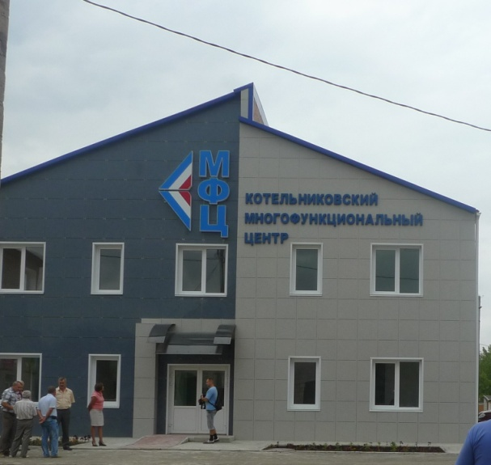
Котельниковский муниципальный район
Инвестиции
С целью взаимовыгодного долгосрочного сотрудничества в целях закрепления положительных результатов взаимодействия 4 марта 2011 года заключено трёхстороннее соглашение о социально-экономическом партнёрстве и сотрудничестве между Администрацией Волгоградской области, Администрацией Котельниковского муниципального района и ОАО МХК «ЕвроХим».
В рамках указанного Соглашения в 2011 году Администрацией района осуществлялось освоение дотации областного бюджета на поддержку мер по обеспечению сбалансированности местных бюджетов на следующие цели:
Реконструкция здания Дома культуры в г. Котельниково
Завершение газификации южной части г. Котельниково
Строительство МФЦ предоставления государственных
и муниципальных услуг в г. Котельниково

Slide 23
Котельниковский муниципальный район
Инвестиции
Согласно трёхстороннего соглашения, за счет средств ООО «ЕвроХим-ВолгаКалий» в 2011 году проведены мероприятия:
№ п/п | Наименование мероприятия
1 | Ремонтные работы здания ЦРБ в г. Котельниково
2 | Ремонтные работы здания поликлиники в г. Котельниково
3 | Устройство детской спортивно-оздоровительной площадки в х. Пимено-Черни
4 | Капитальный ремонт 3 км. магистральных сетей водовода с Цимлянского водозабора
5 | Оплата проектных работ «Строительство очистных сооружений хозяйственно-бытовых и ливневых стоков с реконструкцией сетей канализации в г. Котельниково»

Slide 24
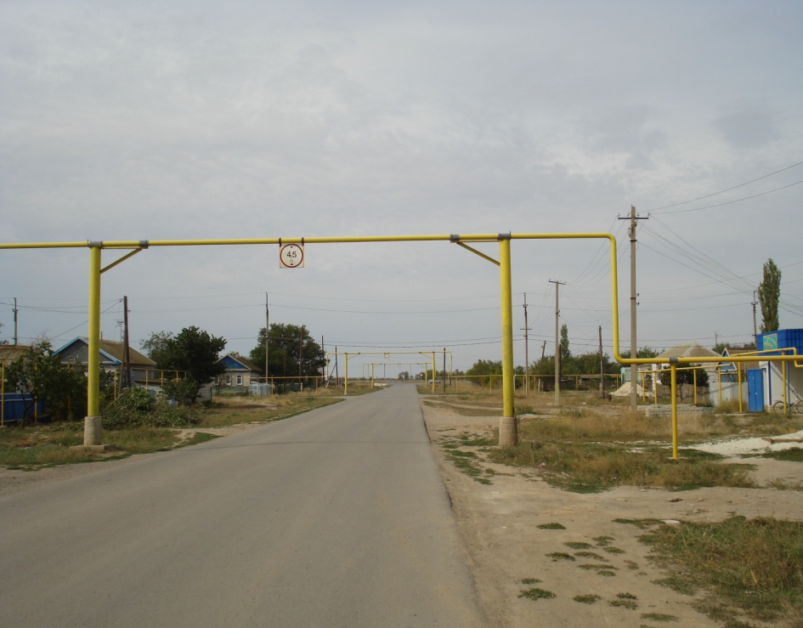
Котельниковский муниципальный район
Инвестиции
Инвестиции в основной капитал по району, млн. рублей

Slide 25
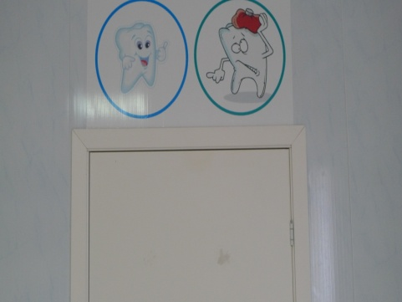
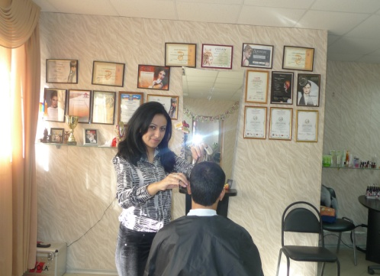
Котельниковский муниципальный район
Потребительский рынок
Потребительский рынок Котельниковского района представлен 62 юридическими лицами и 533 индивидуальными предпринимателями.
Показатели | 2009 год | 2010 год | 2011 год
Оборот розничной торговли по полному кругу предприятий, тыс. руб., в том числе: | 909 945,4 | 1 138 210,2 | 1 191 787,2
1.1. РТО крупных и средних предприятий | 323 300,0 | 420 043,2 | 518 981,2
2. Оборот общественного питания | 46 938,0 | 56 940,0 | 66 648,0
3. Платные услуги населения | 168 784,6 | 240 839,8 | 307 136,1
3.1. бытовые | 22 709,6 | 35 901,0 | 33 429,0
3.2. транспортные | 30 000,0 | 28 247,2 | 15 997,0
3.3. связи | 16 500,0 | 69 849,0 | 95 300,0
3.4. гостиниц | 13 560, | 9 400,0 | 13 854,0
3.5. коммунальные | 33 647,8 | 47 187,1 | 104 630,4
3.6. учреждений культуры | 198,7 | 307,6 | 413,9
3.7. медицинские | 9 660,4 | 12 621,2 | 11 955,0
3.8. ветеринарные | 3 680,5 | 4 332,0 | 5 090,0
3.9. системы образования | 9 694,5 | 13 643,6 | 9 991,8
3.10. прочие | 29 133,1 | 19 351,1 | 16 475,0

Slide 26
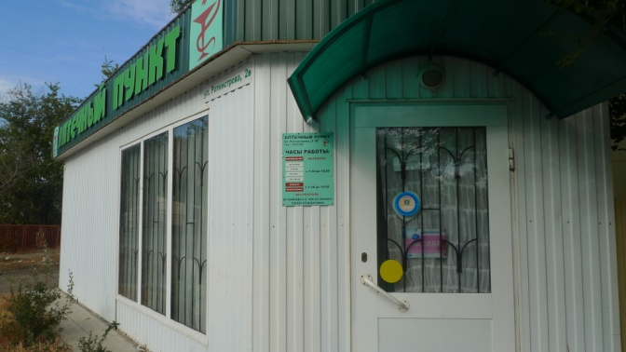
Котельниковский муниципальный район
Потребительский рынок
По сравнению с 2010 годом оборот розничной торговли снизился на 5,2 % в сопоставимых ценах. Темп роста в сопоставимой оценке оборота общественного питания составил 106,0%.
Темп роста платных услуг населению в сопоставимых ценах – 118,2 %.
По крупным и средним предприятиям розничной торговли прирост оборота к 2010 году – 11,9 %.
По состоянию на 01.01.2012 года введены в эксплуатацию аптечные пункты ИП Семеновой О.В. в Красноярском сельском поселении (объем кап. вложений – 263 тыс.руб.) и на трассе Волгоград – Сальск (объем кап. вложений – 800 тыс.руб.)

Slide 27
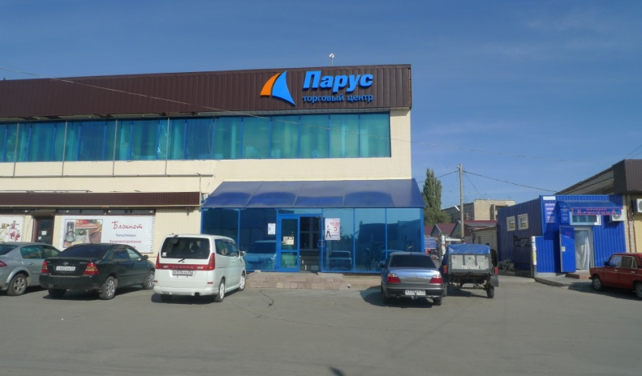
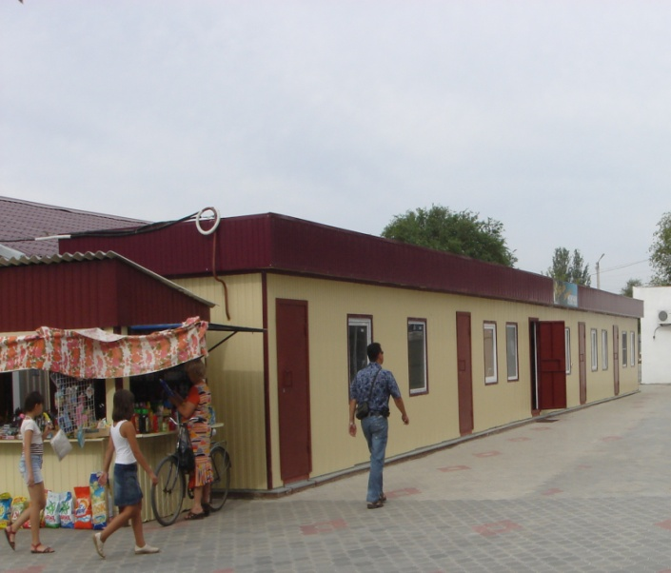
Котельниковский муниципальный район
Потребительский рынок
Открыт торговый центр «Парус»
общей площадью 900 кв.м.
(объём кап. вложений 4 000 тыс. рублей).
Управляющей рынком компанией ООО «Саланг»
введён в эксплуатацию торговый павильон
общей площадью более 150 кв.м.
(объём кап. вложений 2 600 тыс.рублей).
Управляющей компанией МУП «Колхозный рынок»
сдан в эксплуатацию павильон на 12 рабочих мест
(объём кап. вложений 3 860 тыс. рублей).

Slide 28
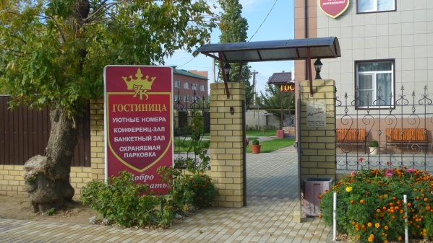
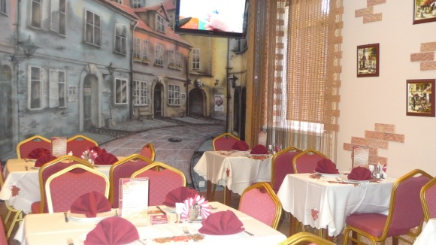
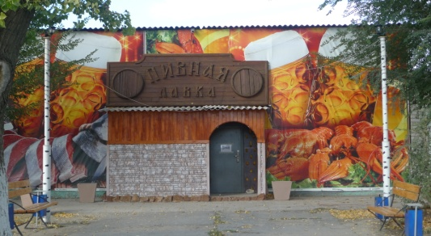
Котельниковский муниципальный район
Потребительский рынок
ИП Булановым Д.П. ведётся реконструкция банного комплекса
(объём кап. вложений 7 000 тыс.рублей).
Общий объём инвестиций в данную отрасль по району 45 023,0 млн.рублей.
В августе 2011 года введена в эксплуатацию гостиница
«Семь королей» на 17 номеров (30 койко-мест).
Объём инвестиций по объекту 20 000 тыс.рублей.
При гостинице открыто кафе «Бульвар»
на 32 посадочных места (объём кап. вложений 5 000 тыс.рублей).
В 2011 году сдана в эксплуатацию «Пивная лавка» (объём кап.
вложений 1 500 тыс.рублей).

Slide 29
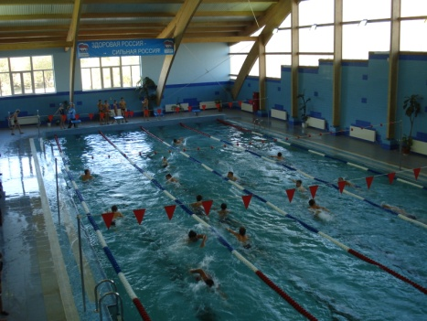
Котельниковский муниципальный район
Административная реформа
На начало 2012 года в перечень муниципальных услуг (функций), предоставляемых органами местного самоуправления Котельниковского муниципального района, включено
43 муниципальные услуги, из них 9 – предоставляемых муниципальными учреждениями,
34 – администрацией Котельниковского муниципального района.
В Региональном Реестре размещено 24 муниципальные услуги, из которых 7 оказываются муниципальными учреждениями. На 20 муниципальных услуг разработаны
и опубликованы на сайте административные регламенты.
В перечне услуг, оказываемых муниципальными учреждениями и иными организациями, в которых размещается муниципальное задание (заказ), выполняемое за счёт средств местного бюджета Котельниковского муниципального района 13 услуг, это:
4 услуги отдела образования и молодёжной политики;
1 услуга отдела реализации молодёжных программ;
4 услуги отдела культуры;
1 услуга отдела физической культуры и спорта;
3 услуги МУЗ «Котельниковская ЦРБ».
На все услуги разработаны и утверждены стандарты предоставления услуги.

Slide 30
Котельниковский муниципальный район
Формирование муниципального заказа
Одной из важнейших задач Администрации Котельниковского муниципального района является достижение повсеместной экономии средств муниципального бюджета, а также обеспечение приоритетности финансирования муниципальных нужд.
Одним из инструментов возможной реализации такой задачи служит конкурсное размещение муниципального заказа. Согласно этому подходу, распределение ресурсов, направляемых на финансирование централизованных закупок, материально-технического обеспечения, инвестиций, предусмотренных статьями бюджета финансового года, происходит путём проведения торгов, в основе которых лежит принцип обеспечения свободной конкуренции.
Динамика общей суммы закупок, млн.руб.
Открытый аукцион
Открытый конкурс
Открытый аукцион в электронной форме
Котировка цены

Slide 31
Котельниковский муниципальный район
Финансирование целевых программ за 2011 г. по источникам, млн. руб.
Мониторинг неэффективных расходов
Продолжается реализация мероприятий Программы Администрации Котельниковского муниципального района по повышению эффективности бюджетных расходов. За 2011 год в сфере общего образования объём неэффективных расходов составил 75,1 млн.руб. (за аналогичный период 2010 года – 51,8 млн.руб.), в том числе на управление кадровыми ресурсами – 58,4 млн.руб.; в связи с низкой наполняемостью классов – 16,7 млн.руб.
В 2011 году проведена реорганизация девяти начальных малокомплектных школ района в форме присоединения к средним общеобразовательным школам.
В сфере здравоохранения неэффективные расходы сложились по скорой медицинской помощи в объёме 0,879 млн.руб.

Slide 32
Котельниковский муниципальный район
Социальная поддержка населения

Slide 33
Котельниковский муниципальный район
Пенсионное обеспечение
По состоянию на 01.01.2012 года численность пенсионеров в Котельниковском муниципальном районе, по данным Пенсионного фонда, составляет 9 501 человек (за аналогичный период 2010 года – 9 563 человека), в том числе в городе – 5 466 человек; в сельской местности – 4 035 человек). Средний размер пенсии составил 7 220 рублей, что на 8,4 % выше по сравнению с аналогичным периодом 2010 года.
План доходов Пенсионного фонда на 2011 год определён в сумме 237,7 млн. руб. , за отчётный период его выполнение составило 116 %. Обеспеченность Пенсионного фонда собственными средствами на выплату пенсий составляет 31,06 %.

Slide 34
Котельниковский муниципальный район
Здравоохранение
МБУЗ «Котельниковская ЦРБ» имеет в своём составе следующие структурные подразделения:
Стационар на 230 койко-мест с отделениями
хирургическое – на 60 койко-мест;
терапевтическое – на 60 койко-мест;
детское – на 30 койко-мест;
гинекологическое – на 30 койко-мест;
акушерское – на 30 койко-мест;
инфекционное – на 20 койко-мест.
Выпасновская участковая больница на 30 койко-мест и 12 посещений;
Районная поликлиника на 100 посещений в смену;
Врачебные амбулатории – 2 (Генераловская на 12 посещений и Красноярская на 18 посещений);
ФАП – 23.
За 2011 год пролечено: в стационаре дневного пребывания – 1 364 пациента;
круглосуточного пребывания – 5 525 пациентов;
по поликлинике – 160,1 тыс. посещений;
вызовов скорой медицинской помощи – 13 959.

Slide 35
Котельниковский муниципальный район
Здравоохранение
Кассовые расходы по средствам ОМС по выставленным счетам за оказанные медицинские услуги в 2011 году составили 59,8 млн. рублей, из них 7,4 млн. рублей направлено на приобретение материальных запасов (медикаменты, перевязочные средства, продукты питания, мягкий инвентарь и т.д.).
В рамках модернизации здравоохранения
за 2011 год направлено 1,8 млн. рублей на
реализацию мероприятий по повышению
доступности амбулаторно-поликлинической помощи.
От предпринимательской и иной приносящей доход
деятельности получено 8,9 млн. рублей.
Сумма освоенных за 2011 год средств по муниципальной
целевой программе «Предупреждение и борьба с социально-значимыми заболеваниями» составила
5 3 85,7 тыс. рублей.
Расходы на ремонт стационара и поликлиники составили 5 998,3 тыс. рублей.
В течение 2011 года на выполнение мероприятий национального проекта «Здравоохранение» поступило средств федерального бюджета, областного и районного бюджетов в объёме 15,5 млн. рублей, что составляет 80,2 % от уровня 2010 года. Большая часть средств направлена на совершенствование медицинской помощи матерям и детям.

Slide 36
Котельниковский муниципальный район
Образование
В образовательной сети района по состоянию на 01.01.2012 г. функционирует
48 образовательных учреждений:
средних общеобразовательных учреждений – 19
основных общеобразовательных учреждений – 4
центр образования – 1
11 дошкольных образовательных учреждений:
в городе – 7
на селе – 4
4 учреждения дополнительного образования детей:
детский экологический центр – 1
центр детского творчества – 1
детско-юношеская спортивная школа – 1
детский образовательно-оздоровительный спортивный центр - 1

Slide 37
Котельниковский муниципальный район
Образование
Численность обучающихся в учреждениях общего образования – 3 466 человек:
в школах города – 1 995;
в сельских образовательных учреждениях – 1 433;
в Центре образования – 38.

Slide 38
Котельниковский муниципальный район
Образование
В Котельниковском районе осуществляют образовательную деятельность 11 дошкольных образовательных учреждений:
в городе – 7;
на селе – 4.
В 2011 году начали свою деятельность детский сад «Колокольчик» на 120 мест и детский сад «Казачок» в станице Пугачёвской на 40 мест.
Дошкольные образовательные учреждения посещают 993 воспитанника. Охват дошкольным образованием составляет 37 %. По состоянию на 01.01.2012 года численность детей, стоящих в очереди на устройство в дошкольные учреждения – 394 ребёнка.

Slide 39
Котельниковский муниципальный район
О ходе реализации приоритетного национального проекта
«Образование»
В течение 2011 года на выполнение мероприятий данного национального проекта поступило средств из федерального, областного и муниципального бюджетов 13,5 млн. рублей (к уровню прошлого года составляет 45,8 %).

Slide 40
Котельниковский муниципальный район
Модернизация системы
общего образования Волгоградской области
В рамках постановления Администрации Волгоградской области от 15.08.2011 г. № 435-п «Об утверждении порядка осуществления в 2011 году расходов областного бюджета на модернизацию системы общего образования Волгоградской области» в текущем году образовательным учреждениям района выделено 5 340,6 тыс.рублей, которые направлены на:

Slide 41
Котельниковский муниципальный район
О ходе реализации приоритетного национального проекта
«Образование»
За счёт средств местного бюджета выполнены ремонтные работы в образовательных учреждениях на общую сумму 6 684,2 тыс.рублей, в том числе основные из них на ремонт теплотрасс и замену систем отопления школ:

Slide 42
Котельниковский муниципальный район
Физкультура и Спорт
В Котельниковском муниципальном районе в 2011 году согласно плана мероприятий проведено 78 спортивных соревнований районного уровня. Соревнования проходили по следующим видам спорта:
Футбол, мини-футбол
Волейбол, пляжный волейбол
Баскетбол, стритбол
Настольный теннис
Армспорт
Шахматы
Шашки
Русская лапта
Гиревой спорт
В 2011 году в районе начали развиваться:
киокусинкай, бокс, парашютный спорт, конный спорт, бильярдный спорт, пауэрлифтинг.
На областной сельской спартакиаде в номинации «Мама, папа и я – спортивная семья», семья Аникеевых заняла 2 место

Slide 43
Котельниковский муниципальный район
Физкультура и Спорт
Футбол, мини-футбол
- зональная спартакиада сельской молодежи
по мини-футболу – 2 место;
финал – 8 место
Волейбол, пляжный волейбол
в зональных областных соревнованиях мужчины заняли 1 место,
женщины 2 место; финал – мужчины 4 место, женщины 5 место
- финал спартакиады сельской молодёжи по пляжному волейболу –
мужчины 10 место
Баскетбол
в финальных областных соревнованиях
юноши заняли 1 место, девушки 2 место
Настольный теннис
в рамках спартакиады школьников
проведены районные соревнования в которых приняли участие
20 команд с количеством участников более 100 человек
зональные соревнования сельской спартакиады – 3 место

Slide 44
Котельниковский муниципальный район
Физкультура и Спорт
Русская лапта
в зональных соревнованиях сельской спартакиады
по русской лапте – 3 место
Гиревой спорт
в зональных соревнованиях сельской спартакиады
по гиревому спорту – 10 командное место
Армспорт
в сельской областной спартакиаде в своей весовой категории Генералов Петр занял 2 место, Буланов Денис 3 место, Косарев Константин 3 место, Редкозубов Евгений 1 место, Рабаданов Арсен 1 место, Котоврасова Наталья 1 место, Ромазанова Елена 4 место;
в командном зачете – 1 общекомандное место в области
Шахматы
зональные соревнования сельской спартакиады – 3 место
Шашки
в чемпионате ЮФО Андриуца И.М. вошел в десятку сильнейших

Slide 45
Котельниковский муниципальный район
Культура
Неоднородный многонациональный состав Котельниковского района определяет культурное и религиозное многообразие Котельниковского муниципального района.
Сфера культуры включает 28 клубов и домов культуры, 23 библиотеки (в т.ч. одна детская), МУК «Историко-краеведческий музей» в г. Котельниково и филиал музея в ст. Пугачёвской.
В 2011 году в МУК «Межпоселенческая Централизованная Библиотечная Система» за счёт средств федерального бюджета было приобретено 616 экземпляров книг на сумму 85,2 тыс.рублей.
Реконструкция объекта
«Дом культуры»
в г. Котельниково
в отчётном периоде
оплачено 199,9 тыс.рублей
(проектирование).

Slide 46
Котельниковский муниципальный район
Безопасность жизнедеятельности населения
Значительная работа ведётся в районе по обеспечению мер безопасности населения при чрезвычайных ситуациях. На сегодняшний день противопожарная группировка на территории района состоит из:
Котельниковское ПЧ ГУ «4 ОФПС по Волгоградской области»;
Филиал Котельниковской ПЧ ГУ «4 ОФПС по Волгоградской области» в х. Генераловский.
На территории населённых пунктов установлено 28 электросирен (город – 5, село -23), громкоговорителей – 11
(город – 2, село – 9).
На базе муниципального унитарного предприятия «Управляющая компания» Котельниковского городского поселения создана единая дежурно-диспетчерская служба Котельниковского муниципального района (ЕДДС-112).

Slide 47
Котельниковский муниципальный район
ТОСы
ТОСовское движение на территории Котельниковского муниципального района началось с 2005 года. На 01 января 2012 года создано 71 территориальное общественное самоуправление (ТОС), из них 43 имеют статус юридического лица. Этой работой охвачены все населённые пункты района.
ТОСы района принимают активное участие в областном конкурсе "Лучшее территориальное общественное самоуправление года" и добиваются хороших результатов. Общая сумма денежных премий участников Волгоградского областного конкурса "Лучшее территориальное общественное самоуправление" за 2009-2011 годы составила: 2009 г. – 4 107,6 рублей; 2010 г. – 7 984,0 рублей; 2011 г. – 7 203,0 рублей.

Slide 48
Котельниковский муниципальный район
ТОСы и Агротуризм
Агротуризм – новый этап в развитии района, местных сообществ и ТОСов.
ТОСы нашего района активно воплощают в жизнь данный проект .
Первопроходцами в этом большом деле стали
ТОСовцы Пугачёвского сельского поселения.
Далее проект «Агротуризм»
подхватили ТОСы Генераловского
и Красноярского сельских поселений.
Проект продолжил ТОС «Степной+» Наголенского
сельского поселения. Котельниковский район
становится интересен не только
как центр казачьей культуры,
но и в плане делового туризма. На территории
Котельниковского района найдено второе в мире
по величине месторождение калийных солей. В настоящее
время ведётся строительство
горно-обогатительного комбината «ЕвроХим-ВолгаКалий».

